Slide 1
ГРАММАТИЧЕСКАЯ ДУЭЛЬ
Преврати «вражеское» (просторечное или неправильное) выражение в «аристократическое» (литературное).
Вражеское: Он ложит инструменты на место
Аристократическое: Он кладёт инструменты на место
Вражеское: Хочем поехать на море
Аристократическое:

Slide 2
ГРАММАТИЧЕСКАЯ ДУЭЛЬ
Преврати «вражеское» (просторечное или неправильное) выражение в «аристократическое» (литературное).
Вражеское: Он ложит инструменты на место
Аристократическое: Он кладёт инструменты на место
Вражеское: Я покладу тетради в портфель
Аристократическое:

Slide 3
ПРОДОЛЖИ ИСТОРИЮ
Прочитай начало истории. Продолжи её (3-4 предложения), употребив не менее трёх причастий или деепричастий.
Начало: «Открыв дверь в старый сарай, мальчик увидел что-то необычное...»
Продолжение: «Заметив на столе пожелтевший свиток, он осторожно развернул его. На пергаменте были начертаны таинственные знаки, светящиеся призрачным светом. Рассматривая находку, мальчик услышал шорох, доносящийся из угла».
Начало: «Войдя в комнату, девочка замерла от удивления...»
Продолжение:

Slide 4
ПРОДОЛЖИ ИСТОРИЮ
Прочитай начало истории. Продолжи её (3-4 предложения), употребив не менее трёх причастий или деепричастий.
Начало: «Открыв дверь в старый сарай, мальчик увидел что-то необычное...»
Продолжение: «Заметив на столе пожелтевший свиток, он осторожно развернул его. На пергаменте были начертаны таинственные знаки, светящиеся призрачным светом. Рассматривая находку, мальчик услышал шорох, доносящийся из угла».
Начало: «Поднявшись на холм, путешественники увидели вдали странное зрелище...»
Продолжение:

Slide 5
ПРОДОЛЖИ ИСТОРИЮ
Прочитай начало истории. Продолжи её (3-4 предложения), употребив не менее трёх причастий или деепричастий.
Начало: «Открыв дверь в старый сарай, мальчик увидел что-то необычное...»
Продолжение: «Заметив на столе пожелтевший свиток, он осторожно развернул его. На пергаменте были начертаны таинственные знаки, светящиеся призрачным светом. Рассматривая находку, мальчик услышал шорох, доносящийся из угла».
Начало: «Обернувшись на странный звук, я заметил нечто необъяснимое...»
Продолжение:

Slide 6
ПРОДОЛЖИ ИСТОРИЮ
Прочитай начало истории. Продолжи её (3-4 предложения), употребив не менее трёх причастий или деепричастий.
Начало: «Открыв дверь в старый сарай, мальчик увидел что-то необычное...»
Продолжение: «Заметив на столе пожелтевший свиток, он осторожно развернул его. На пергаменте были начертаны таинственные знаки, светящиеся призрачным светом. Рассматривая находку, мальчик услышал шорох, доносящийся из угла».
Начало: «Взяв в руки старую книгу, ученик почувствовал легкое покалывание в пальцах...»
Продолжение:

Slide 7
ПРОДОЛЖИ ИСТОРИЮ
Прочитай начало истории. Продолжи её (3-4 предложения), употребив не менее трёх причастий или деепричастий.
Начало: «Открыв дверь в старый сарай, мальчик увидел что-то необычное...»
Продолжение: «Заметив на столе пожелтевший свиток, он осторожно развернул его. На пергаменте были начертаны таинственные знаки, светящиеся призрачным светом. Рассматривая находку, мальчик услышал шорох, доносящийся из угла».
Начало: «Проснувшись ночью от шума, Катя разглядела в окне таинственный силуэт...»
Продолжение:

Slide 8
ПРОДОЛЖИ ИСТОРИЮ.
Прочитай начало истории. Продолжи её (3-4 предложения), употребив не менее трёх причастий или деепричастий.
Начало: «Открыв дверь в старый сарай, мальчик увидел что-то необычное...»
Продолжение: Заметив на столе пожелтевший свиток, он осторожно развернул его. На пергаменте были начертаны таинственные знаки, светящиеся призрачным светом. Рассматривая находку, мальчик услышал шорох, доносящийся из угла.
Начало: «Найдя на чердаке загадочный ключ, мальчик решил найти к нему замок...»
Продолжение:

Slide 9
ПРОДОЛЖИ ИСТОРИЮ
Прочитай начало истории. Продолжи её (3-4 предложения), употребив не менее трёх причастий или деепричастий.
Начало: «Открыв дверь в старый сарай, мальчик увидел что-то необычное...»
Продолжение: «Заметив на столе пожелтевший свиток, он осторожно развернул его. На пергаменте были начертаны таинственные знаки, светящиеся призрачным светом. Рассматривая находку, мальчик услышал шорох, доносящийся из угла».
Начало: «Услышав тихую музыку, доносящуюся из леса, дети пошли на звук...»
Продолжение:

Slide 10
ПРОДОЛЖИ ИСТОРИЮ
Прочитай начало истории. Продолжи её (3-4 предложения), употребив не менее трёх причастий или деепричастий.
Начало: «Открыв дверь в старый сарай, мальчик увидел что-то необычное...»
Продолжение: «Заметив на столе пожелтевший свиток, он осторожно развернул его. На пергаменте были начертаны таинственные знаки, светящиеся призрачным светом. Рассматривая находку, мальчик услышал шорох, доносящийся из угла».
Начало: «Обнаружив в парке говорящую ворону, Петя не поверил своим глазам...»
Продолжение:

Slide 11
ПРОДОЛЖИ ИСТОРИЮ
Прочитай начало истории. Продолжи её (3-4 предложения), употребив не менее трёх причастий или деепричастий.
Начало: «Открыв дверь в старый сарай, мальчик увидел что-то необычное...»
Продолжение: «Заметив на столе пожелтевший свиток, он осторожно развернул его. На пергаменте были начертаны таинственные знаки, светящиеся призрачным светом. Рассматривая находку, мальчик услышал шорох, доносящийся из угла».
Начало: «Увидев в небе падающую звезду, Лена загадала желание...»
Продолжение:

Slide 12
ПРОДОЛЖИ ИСТОРИЮ
Прочитай начало истории. Продолжи её (3-4 предложения), употребив не менее трёх причастий или деепричастий.
Начало: «Открыв дверь в старый сарай, мальчик увидел что-то необычное...»
Продолжение: «Заметив на столе пожелтевший свиток, он осторожно развернул его. На пергаменте были начертаны таинственные знаки, светящиеся призрачным светом. Рассматривая находку, мальчик услышал шорох, доносящийся из угла».
Начало: «Наткнувшись в подвале на запертый сундук, ребята начали искать ключ...»
Продолжение:

Slide 13
МАГИЯ ПРЕДЛОЖЕНИЯ
Используя данное тебе слово, составь такие предложения, чтобы данное слово выступало в них в роли:
подлежащего;
дополнения;
обстоятельства.
Слово: солнце
1. Солнце светит мне в глаза.
2. Мама очень любит любоваться солнцем.
3. Миша хочет жить на Солнце, так как устал от мороза на Земле.
Слово: трава
1.
2.
3.

Slide 14
МАГИЯ ПРЕДЛОЖЕНИЯ
Используя данное тебе слово, составь такие предложения, чтобы данное слово выступало в них в роли:
подлежащего;
дополнения;
обстоятельства.
Слово: солнце
1. Солнце светит мне в глаза.
2. Мама очень любит любоваться солнцем.
3. Миша хочет жить на Солнце, так как устал от мороза на Земле.
Слово: река
1.
2.
3.

Slide 15
МАГИЯ ПРЕДЛОЖЕНИЯ
Используя данное тебе слово, составь такие предложения, чтобы данное слово выступало в них в роли:
подлежащего;
дополнения;
обстоятельства.
Слово: солнце
1. Солнце светит мне в глаза.
2. Мама очень любит любоваться солнцем.
3. Миша хочет жить на Солнце, так как устал от мороза на Земле.
Слово: песок
1.
2.
3.

Slide 16
МАГИЯ ПРЕДЛОЖЕНИЯ
Используя данное тебе слово, составь такие предложения, чтобы данное слово выступало в них в роли:
подлежащего;
дополнения;
обстоятельства.
Слово: солнце
1. Солнце светит мне в глаза.
2. Мама очень любит любоваться солнцем.
3. Миша хочет жить на Солнце, так как устал от мороза на Земле.
Слово: дуб
1.
2.
3.

Slide 17
МАГИЯ ПРЕДЛОЖЕНИЯ
Используя данное тебе слово, составь такие предложения, чтобы данное слово выступало в них в роли:
подлежащего;
дополнения;
обстоятельства.
Слово: солнце
1. Солнце светит мне в глаза.
2. Мама очень любит любоваться солнцем.
3. Миша хочет жить на Солнце, так как устал от мороза на Земле.
Слово: музей
1.
2.
3.

Slide 18
МАГИЯ ПРЕДЛОЖЕНИЯ
Используя данное тебе слово, составь такие предложения, чтобы данное слово выступало в них в роли:
подлежащего;
дополнения;
обстоятельства.
Слово: солнце
1. Солнце светит мне в глаза.
2. Мама очень любит любоваться солнцем.
3. Миша хочет жить на Солнце, так как устал от мороза на Земле.
Слово: кошка
1.
2.
3.

Slide 19
МАГИЯ ПРЕДЛОЖЕНИЯ
Используя данное тебе слово, составь такие предложения, чтобы данное слово выступало в них в роли:
подлежащего;
дополнения;
обстоятельства.
Слово: солнце
1. Солнце светит мне в глаза.
2. Мама очень любит любоваться солнцем.
3. Миша хочет жить на Солнце, так как устал от мороза на Земле.
Слово: инопланетянин
1.
2.
3.

Slide 20
МАГИЯ ПРЕДЛОЖЕНИЯ
Используя данное тебе слово, составь такие предложения, чтобы данное слово выступало в них в роли:
подлежащего;
дополнения;
обстоятельства.
Слово: солнце
1. Солнце светит мне в глаза.
2. Мама очень любит любоваться солнцем.
3. Миша хочет жить на Солнце, так как устал от мороза на Земле.
Слово: работа
1.
2.
3.

Slide 21
МАГИЯ ПРЕДЛОЖЕНИЯ
Используя данное тебе слово, составь такие предложения, чтобы данное слово выступало в них в роли:
подлежащего;
дополнения;
обстоятельства.
Слово: солнце
1. Солнце светит мне в глаза.
2. Мама очень любит любоваться солнцем.
3. Миша хочет жить на Солнце, так как устал от мороза на Земле.
Слово: школа
1.
2.
3.

Slide 22
МАГИЯ ПРЕДЛОЖЕНИЯ
Используя данное тебе слово, составь такие предложения, чтобы данное слово выступало в них в роли:
подлежащего;
дополнения;
обстоятельства.
Слово: солнце
1. Солнце светит мне в глаза.
2. Мама очень любит любоваться солнцем.
3. Миша хочет жить на Солнце, так как устал от мороза на Земле.
Слово: праздник
1.
2.
3.

Slide 23
МАГИЯ ПРЕДЛОЖЕНИЯ
Используя данное тебе слово, составь такие предложения, чтобы данное слово выступало в них в роли:
подлежащего;
дополнения;
обстоятельства.
Слово: солнце
1. Солнце светит мне в глаза.
2. Мама очень любит любоваться солнцем.
3. Миша хочет жить на Солнце, так как устал от мороза на Земле.
Слово: семья
1.
2.
3.

Slide 24
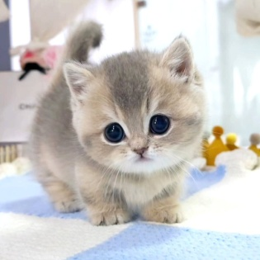
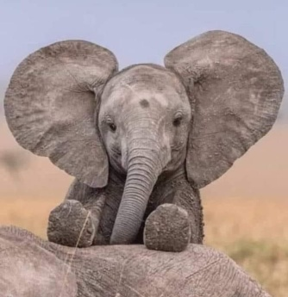
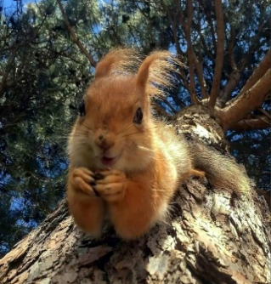
ЖИВОТНЫЕ И ЛЮДИ
Перед тобой – фразеологизм, в нем пропущено слово, обозначающее животное. Тебе нужно вспомнить это животное и выбрать правильный вариант ответа, используя подсказки на рисунках.
Вертеться как ______ в колесе.

Slide 25
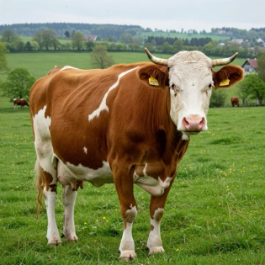
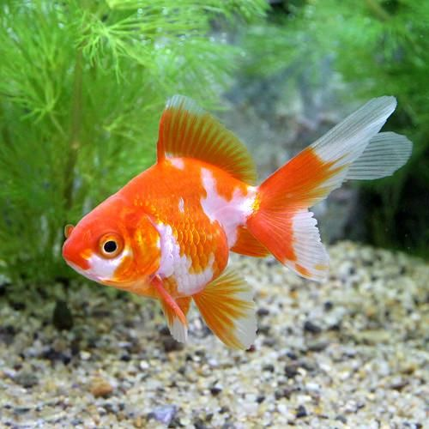
ЖИВОТНЫЕ И ЛЮДИ
Перед тобой – фразеологизм, в нем пропущено слово, обозначающее животное. Тебе нужно вспомнить это животное и выбрать правильный вариант ответа, используя подсказки на рисунках.
Как _____ языком слизала.

Slide 26
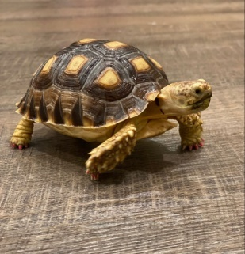
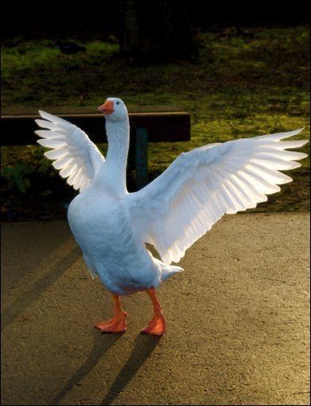
ЖИВОТНЫЕ И ЛЮДИ
Перед тобой – фразеологизм, в нем пропущено слово, обозначающее животное. Тебе нужно вспомнить это животное и выбрать правильный вариант ответа, используя подсказки на рисунках.
Ловить ____ в мутной воде.

Slide 27
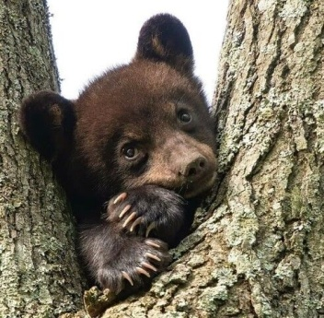
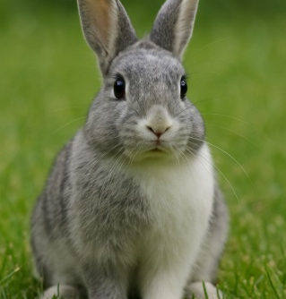
ЖИВОТНЫЕ И ЛЮДИ
Перед тобой – фразеологизм, в нем пропущено слово, обозначающее животное. Тебе нужно вспомнить это животное и выбрать правильный вариант ответа, используя подсказки на рисунках.
_____ наплакал.

Slide 28
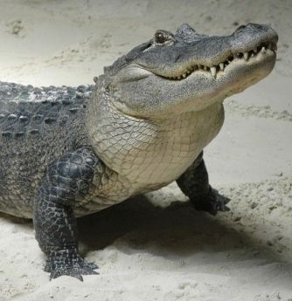
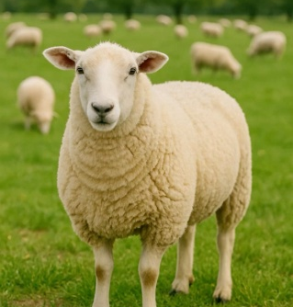
ЖИВОТНЫЕ И ЛЮДИ
Перед тобой – фразеологизм, в нем пропущено слово, обозначающее животное. Тебе нужно вспомнить это животное и выбрать правильный вариант ответа, используя подсказки на рисунках.
Дразнить _______.

Slide 29
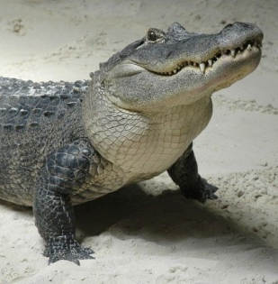
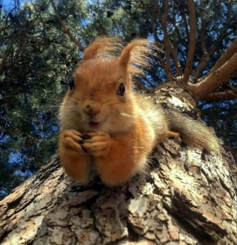
ЖИВОТНЫЕ И ЛЮДИ
Перед тобой – фразеологизм, в нем пропущено слово, обозначающее животное. Тебе нужно вспомнить это животное и выбрать правильный вариант ответа, используя подсказки на рисунках.
_________ слезы.

Slide 30
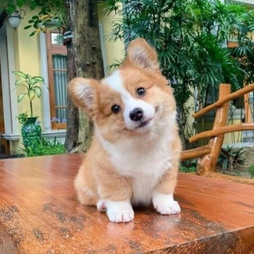

ЖИВОТНЫЕ И ЛЮДИ
Перед тобой – фразеологизм, в нем пропущено слово, обозначающее животное. Тебе нужно вспомнить это животное и выбрать правильный вариант ответа, используя подсказки на рисунках.
______ услуга.

